Slide 1
ТОК – ШОУ
«Чувствовать, познавать, творить! »
Родительское собрание во 2 младшей группе
педагог-психолог О.Ю. Усанова

Slide 2

Линии развития ребенка:
Линия чувств определяет направление эмоционального развития дошкольника и обеспечивает эмоционально-комфортное состояние ребенка.
Главная задача - развитие у детей эмоциональной отзывчивости, способности к сопереживанию, готовности к проявлению гуманного отношения в детской деятельности, поведении, поступках.

Slide 3

Линия познания
Линия познания основывается на характерном для дошкольника чувстве удивления и восхищения миром.
Задача программы- способствовать развитию познавательной активности, любознательности, стремления к самостоятельному познанию и размышлению, развитию умственных способностей и речи детей.

Slide 4

Линия творчества
В единстве с развитием познания и чувств осуществляется линия творчества.
Задача: пробудить творческую активность детей, стимулировать воображение, желание включаться в творческую деятельность.

Slide 5
Дети 3-4 лет – это в первую очередь «деятели», а не наблюдатели. Опыт активной разнообразной деятельности составляет важнейшее условие их развития. Поэтому пребывание ребенка в детском саду организуется так, чтобы он получил возможность участвовать в разнообразных делах: в играх, двигательных упражнениях, в действиях по обследованию свойств и качеств предметов и их использованию, в рисовании, лепке, речевом общении, в творчестве (имитации, подражании образам, танцевальные импровизации)
Эмоционально насыщенная и разнообразная деятельность младших дошкольников в детском саду является основной для решения всех воспитательных задач.

Slide 6
Основные направления работы:
Здоровый образ жизни.
Социально-коммуникативные отношения.
Познавательное развитие.
Задачи воспитания детей 3-4 лет :
Создание здорового образа жизни для ребенка в детском саду является первоосновой его полноценного воспитания и развития. Здоровый, нормально физически развивающийся ребенок 3-4 летнего возраста обычно бывает подвижным, жизнерадостным, любознательным. Он много играет, двигается, с удовольствием принимает участие во всех делах.
Предметом особого внимания является психическое самочувствие ребенка в детском саду. Необходимо поощрять положительные эмоции, выражать своему ребенку участие, интерес к его замыслам и действиям.

Slide 7
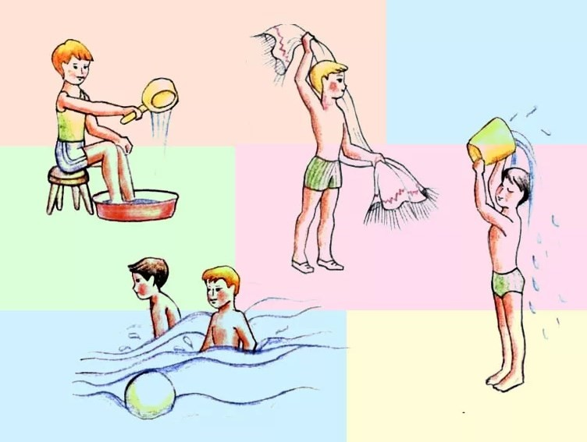

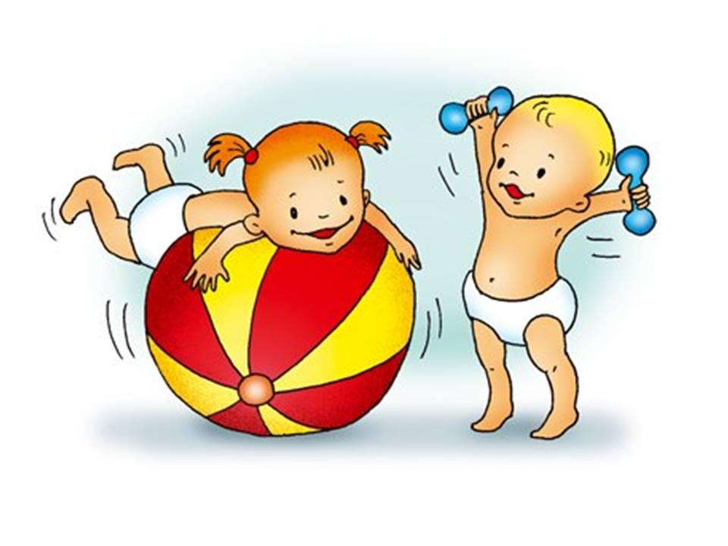
Здоровый образ жизни

Slide 8
Важнейшим условием полноценного развития ребенка является эмоционально-положительное, содержательное общение с окружающими людьми.
Наши общие задачи:
1.Развивать доброжелательное отношение детей к близким людям-любовь к родителям, привязанность и доверие к воспитателю, симпатию к сверстникам
2.Пробуждать эмоциональную отзывчивость детей на состояние близких людей, сверстников, а также героев сказок, животных и желание помочь – пожалеть, утешить, сказать ласковое слово
3.Помогать детям осваивать разные способы взаимодействия со взрослыми и сверстниками в игре, в повседневном общении и бытовой деятельности
4.Постепенно приучать детей к выполнению элементарных правил культуры поведения
5.Развивать умение передавать разные эмоциональные состояния в имитационно-образных играх, занятиях, совместных праздниках
6.Обогащать представления детей о людях (взрослых, сверстниках), особенностях внешнего вида, половых различиях, о добрых поступках людей, о семье и родственных отношениях

Slide 9



Эмоциональное развитие

Slide 10
В соответствии с особенностями познавательной деятельности ребенка главным образом надо обратить внимание на развитие образных форм познания мира – наглядно-образного мышления и воображения.
Мы должны поощрять познавательную активность детей, развивать стремление к наблюдению, сравнению, обследованию свойств и качеств предмета.
Вместе с детьми мы, взрослые, должны переживать чувства удивления, радости познания мира и своими вопросами побуждать к новым открытиям
Итогом освоения линии познания становится способность ребенка к самостоятельному решению доступных познавательных задач, умение осознанно использовать разные способы и приемы познания, интерес к экспериментированию, готовность к логическому познанию.

Slide 11
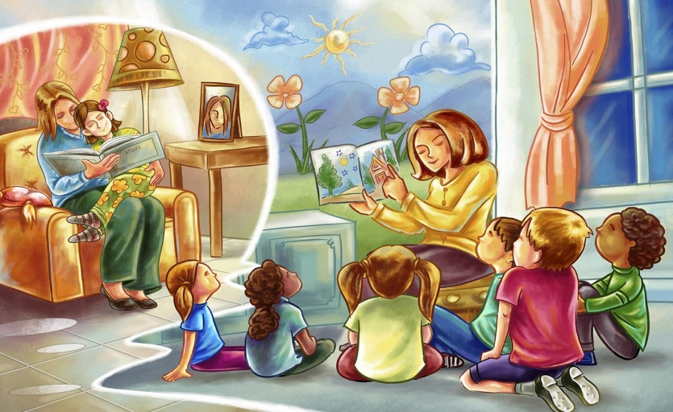
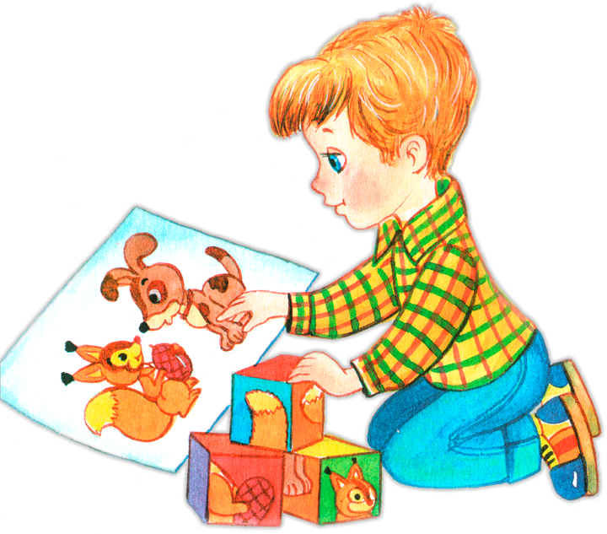
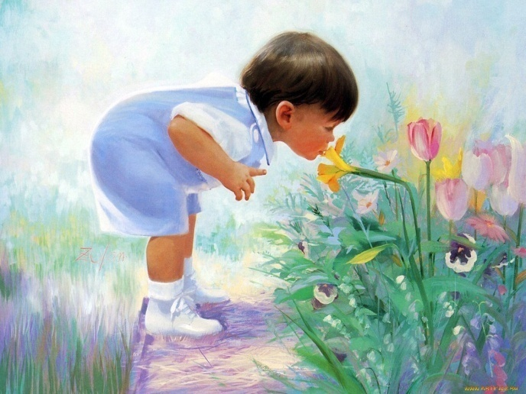
Познавательное развитие

Slide 12
«Цель обучения ребенка состоит в том, чтобы сделать его спосо6ным развиваться дальше без помощи учителя.»
Э. Хаббард

Slide 13

Желаем творческих успехов и приглашаем к плодотворному сотрудничеству!!

